Slide 1
影像大学院 公演艺术学科 艺术管理专业
博士课程 新生（中文课程）学士指南
2025. 09. 01
影像大学院 学科办公室
Notes:
안녕하십니까. 지금부터 2020학년도 후기 동국대학교 문화예술대학원 신(편)입생 오리엔테이션을 시작하도록 하겠습니다.
우선, 저는 문화예술대학원 학사운영실의 김효수 라고 합니다. 만나서 반갑습니다.(인사) (대기)
(저와 앞에 계신 신입생분들 이외에도 오늘 이 자리를 빛내 주실, 많은 분들이 참석해 주셨습니다.
한분한분 소개해 드리도록 하겠습니다. 우선, 저희 문화예술대학원 오병욱 학장님 참석하셨습니다. 다음으로 문화예술대학원 김봉주 학사운영실장님 참석하셨습니다. 등등…)
금일 오리엔테이션은 문화예술대학원 개략적인 소개 및 학사안내를 시작으로, 안내 후에는 인원수 별로 나뉘어 수강신청을 진행할 예정이오니 참조하시기 바랍니다.
그럼 본격적으로 학사안내를 시작하겠습니다. 먼저, 나눠드린 학사 안내 책자를 보시면, 학교 생활에 필요한 전반적인 내용이 담겨있으니 졸업 때까지 참고하시기 바랍니다.
책 첫 장에는 학사일정 및 각종 기간들이 나와있으니 학기 중 수시로 반드시 체크하시기 바라고, 이번학기 전체학과 시간표가 나와있으니 수강신청 실습 때 참고하시기 바랍니다.

Slide 2
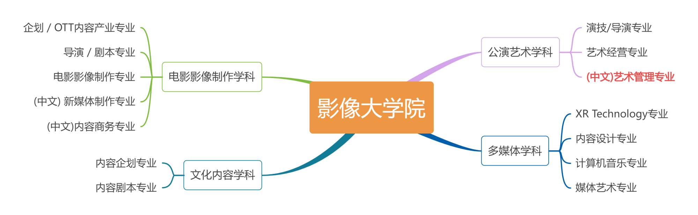
1. 学科构成
Notes:
학과편성
먼저 학과소개를 드리겠습니다.
우리 문화예술대학원은 문예창작학과, 연극예술학과, 불교예술문화학과, 예술경영학과, 예술치료학과, 실용예술학과 이렇게 6개 학과가
개설되어있고 14개전공으로 구성되어있습니다.

Slide 3


2. 在学年限及课程日程
A. 在学（登入）年限
(1) 中文课程 : 4学期 + 研究登录 1学期
B. 课程 日程
(1) 一个学期 科学期限 : 2025. 09. 01.(周一) ~ 12. 12.(周五) / 15周
(因公休日休讲的课程需进行补讲)
(2) 课程日期 : 星期二, 星期四
(3) 课程语言 : 中文
Notes:
석사과정은 최소 5학기를 등록하셔야 합니다. 한 학기가 반년 동안 진행되니까, 2년 6개월 동안의 석사과정이라고 생각하시면 됩니다.
수업은 매주 월요일, 화요일 저녁 6반부터 9시 20분까지 진행됩니다.
단, 뷰티아트케어전공의 경우 학과 특성상 5시 시작인 수업도 있으니 해당전공의 학생분들께서는 수강신청 시 이점 양지하시면 되겠습니다.

Slide 4
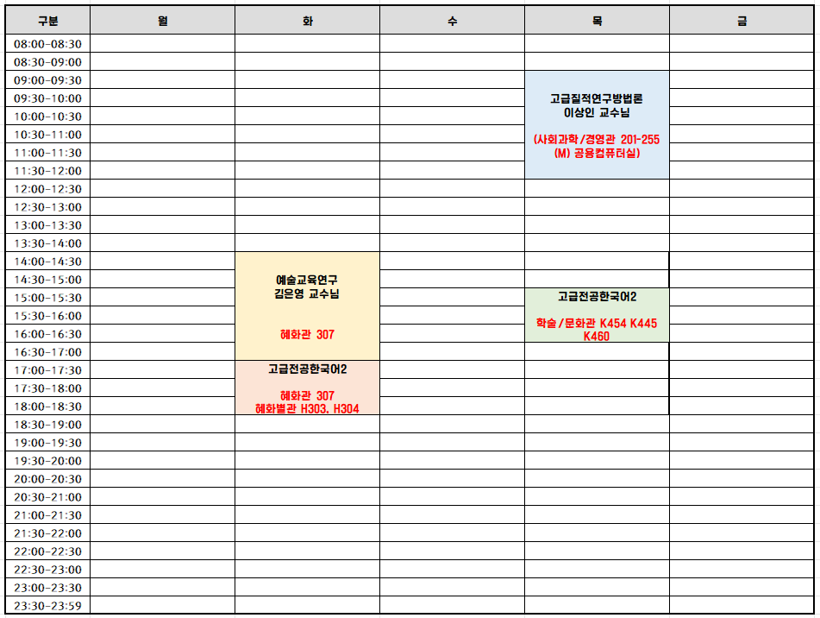
3. 2025-2学期 课程表
Notes:
석사과정은 최소 5학기를 등록하셔야 합니다. 한 학기가 반년 동안 진행되니까, 2년 6개월 동안의 석사과정이라고 생각하시면 됩니다.
수업은 매주 월요일, 화요일 저녁 6반부터 9시 20분까지 진행됩니다.
단, 뷰티아트케어전공의 경우 학과 특성상 5시 시작인 수업도 있으니 해당전공의 학생분들께서는 수강신청 시 이점 양지하시면 되겠습니다.

Slide 5
4. 选课
A. 选课
(1) 新生选课
选课时间 : 8月 12日(周二) 10:00 ~ 8月 18日(周一) 23:59
修改时间 : 9月 1日(周一) 9:00 ~ 9月 7日(周日) 23:59
(2) 选课方法: nDRIMS → 대학원 → 수업/수강→ 수강신청 * 请参考官网选课手册
B. 选修学分
(1) 1学期 ~ 4学期 : 每学期 9学分(3学分*3课目) 总取得 36学分
(2) 每学期最多选修12学分，最少选修6学分
(3) 总取得 : 36学分
C. 成绩评价
缺席课程1/3的课程，学分F处理，F学分计入到学分计算中并会
记录到成绩单里，请注意 !
Notes:
수강신청은 2월, 8월에 진행합니다. 이번 학기 수강신청은 다음주 월요일인 8월 24일부터 28일 금요일까지이구요,
수강정정기간은 개강 이후, 9월 7일부터~11일까지 예정되어 있으니 참조바랍니다.
그리고 매학기당 최대 6학점까지 수강신청 가능하신데, 수료 이수학점은 최저 24학점으로 이중 전공과목 16학점 이상을 반드시 이수하셔야합니다.

Slide 6
4. 选课
D. 必修科目
(1) 开设的韩语课程中，必须修读一门以上
(2) 研究伦理和论文写作方法 必修
（高质量研究方法论 或者 高产量研究方法论 中选择一门修读）
E. 选课时的注意事项
(1) 其他学科或其他专业的转换
(2) 不可选修其他专业课程
Notes:
수강신청은 2월, 8월에 진행합니다. 이번 학기 수강신청은 다음주 월요일인 8월 24일부터 28일 금요일까지이구요,
수강정정기간은 개강 이후, 9월 7일부터~11일까지 예정되어 있으니 참조바랍니다.
그리고 매학기당 최대 6학점까지 수강신청 가능하신데, 수료 이수학점은 최저 24학점으로 이중 전공과목 16학점 이상을 반드시 이수하셔야합니다.

Slide 7
5. 韩语考试免除基准
A. 资格
登入1学期以上者
B. 韩国语考试免除条件: 以下中满足一个即可
(1) 在完成学院指定的韩国语或韩国文化相关课程后，至少在一门课程中获得B+及以上成绩的情况
* 即使是韩国语考试免试者，也必须参加学院指定的韩语课程
(2) 以综合考试报名截止日期为期限，在最近两年内参加韩国语能力考试（TOPIK）并获得5级及以上成绩的情况
Notes:
수강신청은 2월, 8월에 진행합니다. 이번 학기 수강신청은 다음주 월요일인 8월 24일부터 28일 금요일까지이구요,
수강정정기간은 개강 이후, 9월 7일부터~11일까지 예정되어 있으니 참조바랍니다.
그리고 매학기당 최대 6학점까지 수강신청 가능하신데, 수료 이수학점은 최저 24학점으로 이중 전공과목 16학점 이상을 반드시 이수하셔야합니다.

Slide 8
6. 综合考试
A. 应试资格 : 登入3学期以上者, 取得15学分以上，平均学分3.0以上的在读生
※ 不包括休学学生（包含以考试实施的年月日为基准的预计复学者）
B. 考试科目 (* 课程可能会有所变动，请留意公告)
C. 考试申请: 共同科目1个， 专业科目 1个，总计申请2个以上的科目
D. 考试时间 : 5月, 12月 中 实施 (准确考试日期后续通知)
E. 合格标准 : (每门科目) 取得70分 以上 (100分 满分)
学科 | 专业 | 指定科目
公演艺术学科 | 艺术管理专业 | 艺术管理的理论与实践 文化艺术管理研究 高级文化艺术营销
Notes:
다음은 종합시험입니다.
종합시험은 학과별로 치는 과목이 다른데요, 2과목 합격하셔야 하며 각 과목당 100점 만점에 60점 이상 득점하셔야 합격가능합니다.
종합시험 교과목은 학기별로 조금씩 차이가 있을 수 있으니, 앞에 보이시는 학과별 종합시험 과목은 참조하시면 되겠고, 이후에 종합시험을 치르실때,
학과별로 정확한 시험과목을 확인하면 되겠습니다.

Slide 9
7. 论文摘要发表
A. 申请资格
必须具有在中国国内学术期刊（省级及以上级别）上至少发表一篇论文的经历，并保持研究注册身份
B. 论文摘要发表
(1) 提交论文的人员必须在规定的时间内发布论文摘要或论文写作计划书。
(2) 论文发布会应在论文指导教师、相关学科的教授及相关专业领域的研究人员等参加的情况下进行，且需要回答提问。
(3) 发布结果将评定为“通过”或“未通过”。
Notes:
수강신청은 2월, 8월에 진행합니다. 이번 학기 수강신청은 다음주 월요일인 8월 24일부터 28일 금요일까지이구요,
수강정정기간은 개강 이후, 9월 7일부터~11일까지 예정되어 있으니 참조바랍니다.
그리고 매학기당 최대 6학점까지 수강신청 가능하신데, 수료 이수학점은 최저 24학점으로 이중 전공과목 16학점 이상을 반드시 이수하셔야합니다.

Slide 10
8. 学位论文
A. 申请资格
(1) 通过外语考试和综合考试的人员
(2) 获得或预计获得学业所需最低学分，且总平均绩点3.0以上的学分的人员（符合毕业要求的人员）
(3) 论文摘要发布结果为“通过”判定的人员
(4) 提交学位论文研究计划书的人员
(5) 提交研究伦理遵守承诺书的人员
B. 论文写作
论文可以用中文、韩文或英文撰写
C. 审查程序
(1) 预审
(2) 正式审查
D. 合格标准
审查委员会的四分之三以上同意
Notes:
수강신청은 2월, 8월에 진행합니다. 이번 학기 수강신청은 다음주 월요일인 8월 24일부터 28일 금요일까지이구요,
수강정정기간은 개강 이후, 9월 7일부터~11일까지 예정되어 있으니 참조바랍니다.
그리고 매학기당 최대 6학점까지 수강신청 가능하신데, 수료 이수학점은 최저 24학점으로 이중 전공과목 16학점 이상을 반드시 이수하셔야합니다.

Slide 11
9. 毕业条件
A. 满足韩国语免试资格
B. 通过综合考试
C. 完成4个学期的登入和学习
D. 获得36学分，平均成绩3.0以上
E. 必须修习《研究伦理与论文写作法》
F. 学位论文最终通过
Notes:
다음은 졸업방법에 대한 안내입니다.
문화예술대학원 졸업방법에는 크게 두가지가 있습니다. 첫번째는 논문 졸업인데, 24학점 취득하시고 논문 통과하시면 졸업가능합니다.
두번째는 학점졸업으로 재학 중 30학점 이수하시면 논문 쓰지않고도 졸업가능 하십니다.
기본적으로 입학하시게되면 모든 신입생분들은 논문졸업으로 신청되어 있으실 거고,
학점졸업을 원하시는 분은 5학기때 학점졸업신청서를 학사운영실에 제출하시면 되겠습니다.

Slide 12
10. 学籍变动
A. 休学与复学
(1) 每学期通过学科官网公告，学生本人需通过nDRIMS申请。
(2) 在校期间的休学期：最多4学期。
(其他：创业、疾病、怀孕/分娩、育儿休学)
(3) 每期休学期满后，如果未申请复学或续休学，将会被视为未注册而被退学处理。
B. 重新入学
(1) 被退学者希望重新入学的条件。
(仅限未注册退学者和自愿退学者，因警告被退学者除外)
(2) 必须填写重新入学申请表，并获得指导教师及研究生院院长的批准。
※ 影视大学院的学士事项将在学科官网上进行公告。
Notes:
다음은 학적 변동에 대한 안내입니다.
재학기간 중에 일반휴학은 총 4개학기(즉 2년)를 사용가능하고, 휴학 후 휴학연장을 원할 시에는 매 학기마다 휴학신청 해주셔야합니다.
또한 휴학기간이 끝났는데 복학신청을 안하실 경우에는 제적처리됨으로 반드시 기간을 확인하시기 바랍니다.

Slide 13
11. 学生证 / 证明书 / 停车证
A. 学生证发放
- 新发放：由学科办公室统一发放
- 补办：学生CS中心办理（补办费用5000韩元）
B. 各种证明书发放（可通过网站在线申请）
- 校 内：文化馆1层自动发放机或学生CS中心（位置：本馆3层）
- 网 站：https://unc.doculink.co.kr/index/choice.do
- 传真服务：全国市、县、区政府，居民中心
C. 定期停车证（车辆登记）发放
- 提交材料：本人车辆登记证复印件1份
- 金 额：月使用费20,000韩元（特殊研究生）
- 申请地点：经营楼2层停车管理室办理或在线申请
（在线申请方法：홈페이지>학사/생활/장학>생활센터>주차안내）
- 每月支付20,000韩元延长（可通过停车管理室或正门结算处缴纳）
Notes:
다음은 학생증 및 기타 사항에 대한 안내입니다.
학생증은 처음에 배부해드렸고 해당학생증으로 도서관이용도 가능하며 졸업하실 때까지 사용하시면 되겠습니다.
그리고 정기주차권 신청하시려는 분들은 책상에 있는 정기주차 신청서를 작성하시고, 자동차등록증 사본과 현금 2만원을 책상에 놓아주시면 저희가 등록해드리겠습니다.
정기주차는 월 2만원이며, 첫달에 신청하시고 나면 그 다음달부터는 게이트 나가실 때 현금 2만원을 정산소에 납부하시면 연장가능합니다.

Slide 14
12. 新生专业韩国语水平测试通知
A. 日期：2025年9月2日（星期二）
B. 时间：17:00 ~ 18:30
C. 测试方式 : Interview(口语测试)
D. 测试地点 : H304 (等候室 H303）
* 韩国语教材 : 电子书 ‘동국 한국어’
(上课时，请携带手机、平板电脑、笔记本电脑)
Notes:
다음은 학생증 및 기타 사항에 대한 안내입니다.
학생증은 처음에 배부해드렸고 해당학생증으로 도서관이용도 가능하며 졸업하실 때까지 사용하시면 되겠습니다.
그리고 정기주차권 신청하시려는 분들은 책상에 있는 정기주차 신청서를 작성하시고, 자동차등록증 사본과 현금 2만원을 책상에 놓아주시면 저희가 등록해드리겠습니다.
정기주차는 월 2만원이며, 첫달에 신청하시고 나면 그 다음달부터는 게이트 나가실 때 현금 2만원을 정산소에 납부하시면 연장가능합니다.

Slide 15
13. 东国大学人权中心介绍及使用指南
东国大学人权中心是为保护和促进校内所有成员的人权而设立的机构。
在校内如遇到人权侵害的情况，可以通过东国大学人权中心寻求帮助。 人权中心的主要工作包括：受理性暴力、歧视、职场霸凌等人权侵害的举报，提供受害者咨询与保护，开展申诉调查与审议，以及事件处理与救济等
东国大学人权中心：https://humanrights.dongguk.edu/page/2039
咨询&商谈申请方法：https://humanrights.dongguk.edu/page/2037
Notes:
다음은 학생증 및 기타 사항에 대한 안내입니다.
학생증은 처음에 배부해드렸고 해당학생증으로 도서관이용도 가능하며 졸업하실 때까지 사용하시면 되겠습니다.
그리고 정기주차권 신청하시려는 분들은 책상에 있는 정기주차 신청서를 작성하시고, 자동차등록증 사본과 현금 2만원을 책상에 놓아주시면 저희가 등록해드리겠습니다.
정기주차는 월 2만원이며, 첫달에 신청하시고 나면 그 다음달부터는 게이트 나가실 때 현금 2만원을 정산소에 납부하시면 연장가능합니다.

Slide 16

衷心欢迎你们的入学！
Notes:
다음은 학생증 및 기타 사항에 대한 안내입니다.
학생증은 처음에 배부해드렸고 해당학생증으로 도서관이용도 가능하며 졸업하실 때까지 사용하시면 되겠습니다.
그리고 정기주차권 신청하시려는 분들은 책상에 있는 정기주차 신청서를 작성하시고, 자동차등록증 사본과 현금 2만원을 책상에 놓아주시면 저희가 등록해드리겠습니다.
정기주차는 월 2만원이며, 첫달에 신청하시고 나면 그 다음달부터는 게이트 나가실 때 현금 2만원을 정산소에 납부하시면 연장가능합니다.

